Slide 1

Türkçe Öğreniyoruz
19. Eğitim Sistemi
Δρ Ελένη Χαραλάμπους
https://www.e-charalambous.com
elenecharalampous72@gmail.com

Slide 2

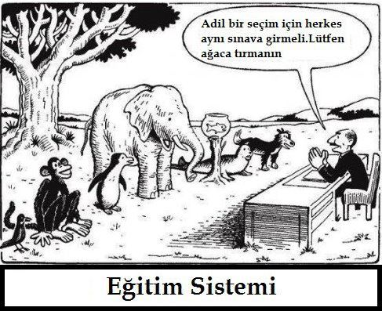

Slide 3

DİNLEME

Slide 4
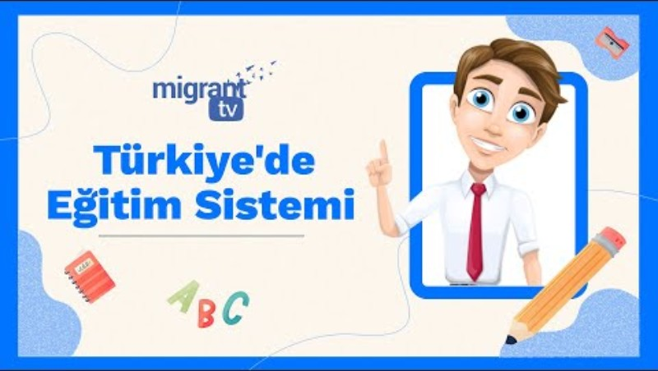
Bir çocuğun herhangi bir Türk Devlet okuluna _________ olmadan önce Türkçe konuşuyor olması gerekli değildir.
Türk Devlet okulları tarafından _________ çocuklara verilen sertifikalar, Türk çocuklara verilenlerle aynıdır.
Bu __________ çocukların okul eğitimi boyunca edindikleri öğrenim kazanımlarını belgeler.
Türkiye Anayasası’ nın 42. maddesinde ve Yabancıları Koruma Kanunu’ nun 89. maddesınde de Türkiye’ deki mültecilerin eğitime _______ haklarι net olarak ifade edilmiştir.
Devlet okullarında zorunlu olan örgün eğitim __________ ve Türkçe olarak, Türkiye’ deki müfredata uygun bir şekilde verilmektedir. Devlet okullarında zorunlu temel eğitim 4 yıllık ilkokul, 4 yıllık ortaokul, 4 yıllık lise olmak üzere 3 kademeden oluşmaktadır ve 12 yıllık bir süreyi kapsamaktadır.
Eğitim her çocuğun ___________.
Kimse, eğıtim ve öğrenim hakkından __________ bırakılamaz.

Slide 5
OKUMA

Slide 6
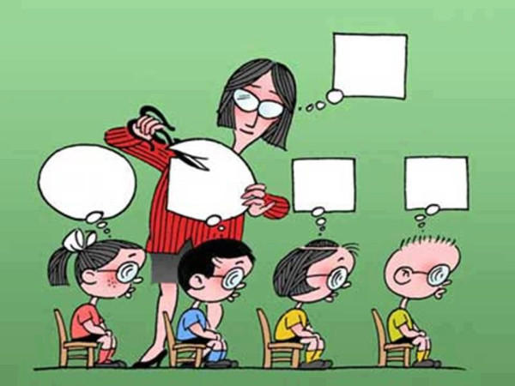
Okul türlerine göre
Eğitim Bakanlığı İlköğretim Dairesi, Ortaöğretim Dairesi, Yüksek Öğretim Dairesi,
Özel Okullar Dairesi ve Teknik Eğitim Dairesinden oluşur.
Teknik Eğitim Okulları
Meslekî Eğitim Merkezleri
Güzel Sanatlar Liseleri
Spor Liseleri

Slide 7
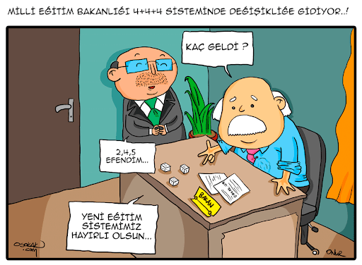
Eğitim yaşı
Okul öncesi eğitim 3-5 yaş grubundaki çocukların eğitimini kapsar.
Mecburi ilköğretim çağı 6-13 yaş grubundaki çocukları kapsar.
Ortaöğretim en az dört yıllık zorunlu öğrenim veren genel, mesleki ve teknik öğretim kurumlarının tümünü kapsar.
Yükseköğretim ortaöğretime dayalı, en az iki yıllık yükseköğrenim veren eğitim kurumlarının tümünü kapsar.

Slide 8
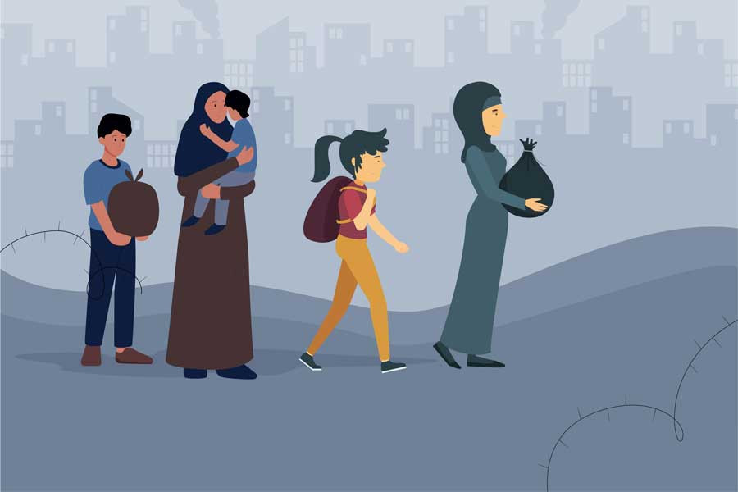
Bir çocuğun herhangi bir Türk Devlet okuluna kayıt olmadan önce Türkçe konuşuyor olması gerekli değildir.
Türk Devlet okulları tarafından mülteci çocuklara verilen sertifikalar, Türk çocuklara verilenlerle aynıdır.
Bu sertıfıkalar çocukların okul eğitimi boyunca edindikleri öğrenim kazanımlarını belgeler.
Türkiye Anayasası’ nın 42. maddesinde ve Yabancıları Koruma Kanunu’ nun 89. maddesınde de Türkiye’ deki mültecilerin eğitime erişim haklarι net olarak ifade edilmiştir.
Devlet okullarında zorunlu olan örgün eğitim ücretsizdir ve Türkçe olarak, Türkiye’ deki müfredata uygun bir şekilde verilmektedir. Devlet okullarında zorunlu temel eğitim 4 yıllık ilkokul, 4 yıllık ortaokul, 4 yıllık lise olmak üzere 3 kademeden oluşmaktadır ve 12 yıllık bir süreyi kapsamaktadır.
Eğitim her çocuğun hakkındır.
Kimse, eğıtim ve öğrenim hakkından yoksun bırakılamaz.

Slide 9
YAZMA

Slide 10
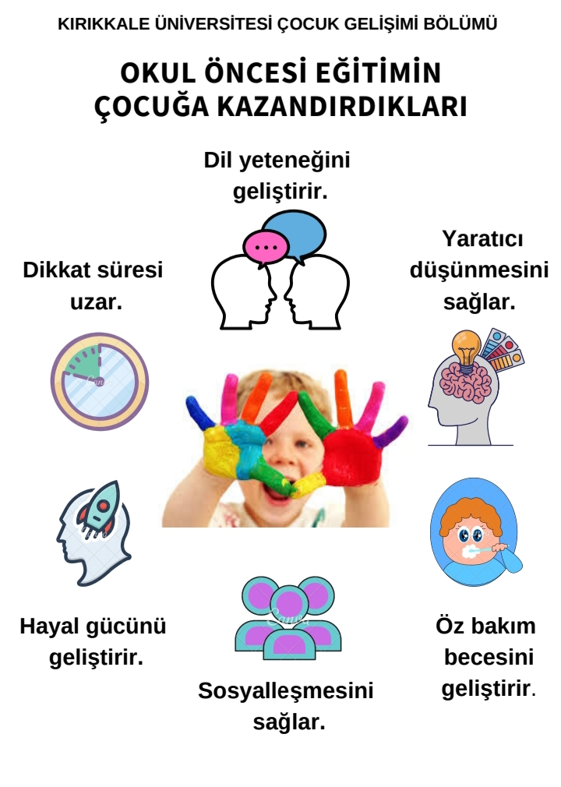

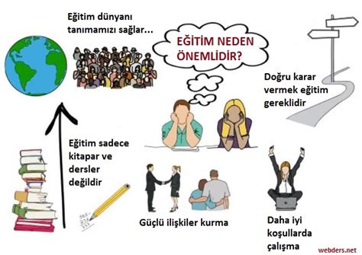
Eğitimin önemi
yardımı / keşifler / yeteneklerine / seviyesinde / uyumu / maddi /yetersizliği / hazırlıksız / kaygısının
Eğitimin önemi günden güne artmaktadır.
Yeni icatlar,____________, teknolojinin gelişmesi eğitimin önemini artırmaktadır.

Slide 11
Eğitim sisteminin sorunları ve esiklikleri
yardımı / keşifler / yeteneklerine / seviyesinde / uyumu / maddi /yetersizliği / hazırlıksız / kaygısının
Günümüzde eğitim sisteminde çok sorun vardır.
Eğitim sistemimiz yetersiz ve kalitesiz. Eğitimin temel sorunları nedir? Araştırmalarda okulların ______________, (kütüphane, laboratuvar, çok amaçlı salon) dikkat çeker.
Sınav ____________ yüksek olduğu ve öğrenci başarısını olumsuz etkilediği tespit edilmektedir.
Öğretmenlerin bir kısmının derslere _______________ girdığı görülmektedir.
Öğrencilerin _____________ uygun alanlarda eğitim görmediği görülmektedir.
Psikolojik sorunları olan öğrencilerin gerekli psikolojik ___________ almadığı görülmektedir.
Okulun teknolojilere _________ sağlanmaz. Ders kitaplarının öğrenci ________olmadığı, çok gereksiz bilgilerle dolu olduğu tespit edilmektedir. Çocuklara yeterli _______________ desteğin verilmediği tespit edilmektedir.

Slide 12
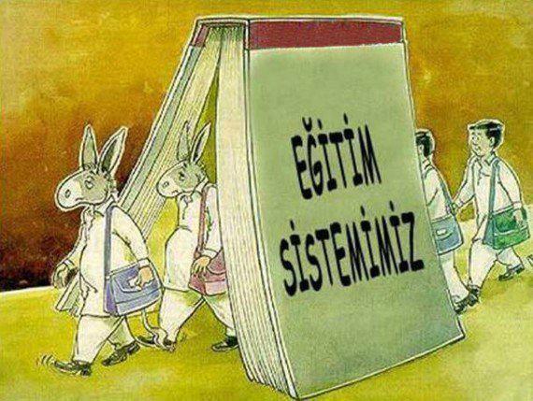
Eğitim sisteminin sorunları ve esiklikleri
hazırlıksız
yardımı
uyumu
yeteneklerine
seviyesinde
maddi
Öğretmenlerin bir kısmının derslere _____________ girdiği görülmektedir.
Öğrencilerin ______________ uygun alanlarda eğitim görmediği görülmektedir.
Psikolojik sorunları olan öğrencilerin gerekli psikolojik ___________ almadığı görülmektedir.
Okulun teknolojilere ____________ sağlanmaz.
Ders kitaplarının öğrenci __________ olmadığı, çok gereksiz bilgilerle dolu olduğu tespit edilmektedir.
Çocuklara yeterli __________________ desteğin verilmediği tespit edilmektedir.

Slide 13
Çözüm Önerilerimiz
araç-gereçleriyle / denetim / amaçlı salon / özgüven / öğrenci / maddi / işbirliğini/ dışı
Okullarımızın kütüphane, laboratuvar, çok ____________, spor saha ve salonları οlması gereklidir.
Okullardaki _____________ sayılarının azalması gereklidir.
Okulun öğrencinin _____________ gelişimine destek olması gereklidir.
Ders ______________ etkinlikler çok önemlidir.
Okulların yeterli ders ________________ donatılması gereklidir.
Öğretmenlerin ________________ sıkıntılarının çözülmesi gereklidir.
Etkin bir ___________ mekanizmasının kurulması gereklidir.
Okul-Aile Birliklerinin okul-veli _____________ artırması gereklidir.

Slide 14
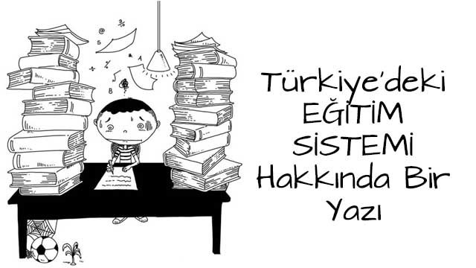
Çözüm Önerilerimiz
acilen / teşhis / değerlerinı / sürekliliğini / uygulamalarına / duygu / bireysel
Öğrenme güçlüğü çeken öğrenciler zamanında _______ edilmelidir. Ayrıca bu öğrenciler için ___________ öğretim programları hazırlanmalı ve öğretmenler tarafından uygulanmalıdır. __________ kaynak sağlanmalı ve okullardaki eğitim materyalleri tam olarak karşılanmalıdır. Çocukların çeşitli bilgisayar __________ katıldığı sağlanmalıdır. Sorumluluk , ortak ___________, işbirliği, sevgi, ve görev anlayışı eğitim sayesinde gelişebilir. Eğitim toplumun bütünlüğünü ve ___________sağlayabilir. ___________ genç kuşaklara aktarabilir.

Slide 15
KONUŞMA
______-(n)In ______-mAsI gereklidir.

Slide 16

Değişim Zamanı: Sizce Eğitim Sisteminin Bir Numaralı Çözümü Ne?

Slide 17
TEKRAR

Slide 18
Aşağıdaki boşlukları kutudan uygun kelimeyi seçerek doldurunuz.
mesleki / imkân / ayırımı / süresince
Eğitim kurumları dil, ırk, cinsiyet ve din 1____________ gözetilmeksizin herkese açıktır.
Fertler, eğitimleri 2_______________, ilgi ve kabiliyetleri ölçüsünde çeşitli programlara veya okullara yöneltilerek yetiştirilirler.
Eğitimde kadın, erkek herkese fırsat ve 3_______________ eşitliği sağlanır.
Fertlerin genel ve 4__________________ eğitimlerinin hayat boyunca devam etmesi esastır.
Aşağıdaki boşlukları kutudan uygun kelimeyi seçerek doldurunuz.
sorumluluk /özgü/ ahlak /dünya
Her milletin kendine 1._________________ bir eğitim sistemi vardır.
Öğrencilerin beden, zihin, 2._________________, ruh ve duygu bakımlarından dengeli ve sağlıklı şekilde gelişmiş bir kişiliğe ve karaktere, hür ve bilimsel düşünme gücüne, geniş bir 3.______________ görüşüne sahip olduğu önemlidir.
Öğrencilerin insan haklarına saygılı olduğu, kişiliğe değer verdiği, topluma karşı 4.______________ duyduğu önemlidir.

Slide 19
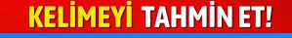
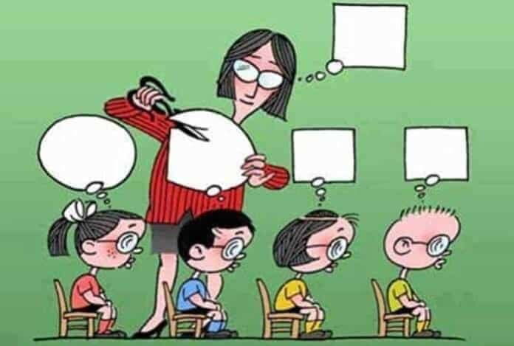
Çoğu okul öğrencinin ____________ hitap etmelidir.
Eğitim kurumlarında dil, ____________________, cinsiyet ve din ayırımı gözetilmemelidir.
Fertler, eğitimleri süresince, ilgi, istidat ve ____________ ölçüsünde ve doğrultusunda çeşitli programlara yöneltilerek yetiştirilmelidir.

Slide 20
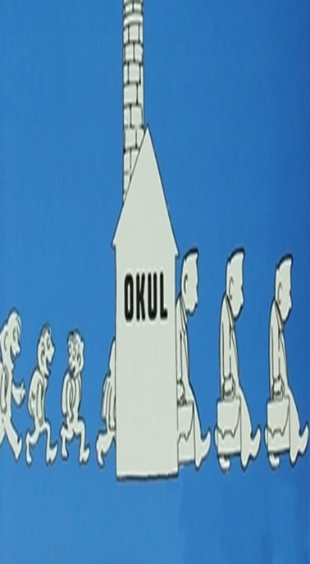
Yeni Kelimeleri
tespit edilmek διαπιστώνονται
okulların fizikî yetersizliği ελλείψεις σχολείων
sınav kaygısı άγχος εξετάσεων
derse hazırlıksız girmek μπαίνουν στην τάξη απροετοίμαστοι
öğrenci sayıları αριθμός μαθητών
ödül ve disiplin yönetmeliği κανονισμοί βραβείων & τιμωριών
kökten değişme ριζική αλλαγή
ders araç-gereçleri σχολικός εξοπλισμός
teşhis etmek εντοπίζω
eğitim materyalleri εκπαιδευτικό υλικό
sorumluluk υπευθυνότητα / χρέος
toplumun bütünlüğü ve sürekliliği η ακεραιότητα και η συνέχεια της κοινωνίας
zorunlu ilköğretim υποχρεωτική πρωτοβάθμια εκπαίδευση
eğitim materyallerinin okullarda eksik olması η έλλειψη εκπαιδευτικού υλικού στα σχολεία
başarıyı olumsuz yönde etkilemek επηρεάζει αρνητικά την επιτυχία
ülkemizin geleceğini oluşturacak yeni kuşaklar oı νέες γενιές οι οποίες θα αποτελέσουν το μέλλον της χώρας μας

Slide 21

Öztürk, T., Akçay, S., Yiğit, A., Taşdemir, E., & Başak, S. S. (2005α). Gökkuşağı Türkçe: Ders Kitabi 5. Dilset Yayınları.
Öztürk, T., Akçay, S., Yiğit, A., Taşdemir, E., & Başak, S. S. (2005b). Gökkuşağı Türkçe: Çalışma Kitabi 5. Dilset Yayınları.

Slide 22

Ders bitti.
Ders bitti.
Ders bitti.
Ders bitti.
Ders bitti.

Slide 23

www.e-charalambous.com

